Slide 1



NICOLETT
STUDIO FANTASY
BELLEZA A TU RITMO Y SIN BARRERAS
INTEGRANTES:FELIPE ACUÑA,FELIPE GALLEGOS
SECCION: 302D
DOCENTE:CRISTAN MORENO

Slide 2
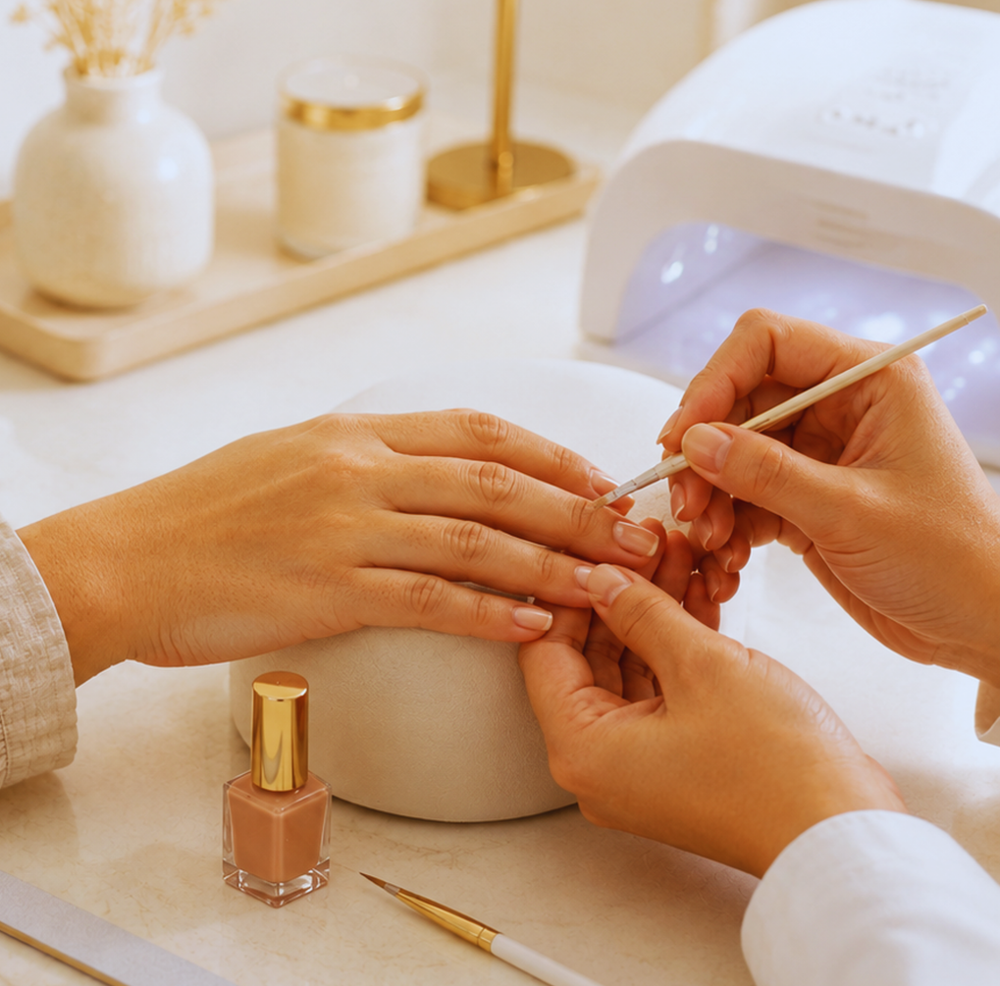
Contexto del caso
Nicolett Studio Fantasy es un centro de belleza ubicado en buin, actualmente busca mejorar su calidad de atencion

Slide 3
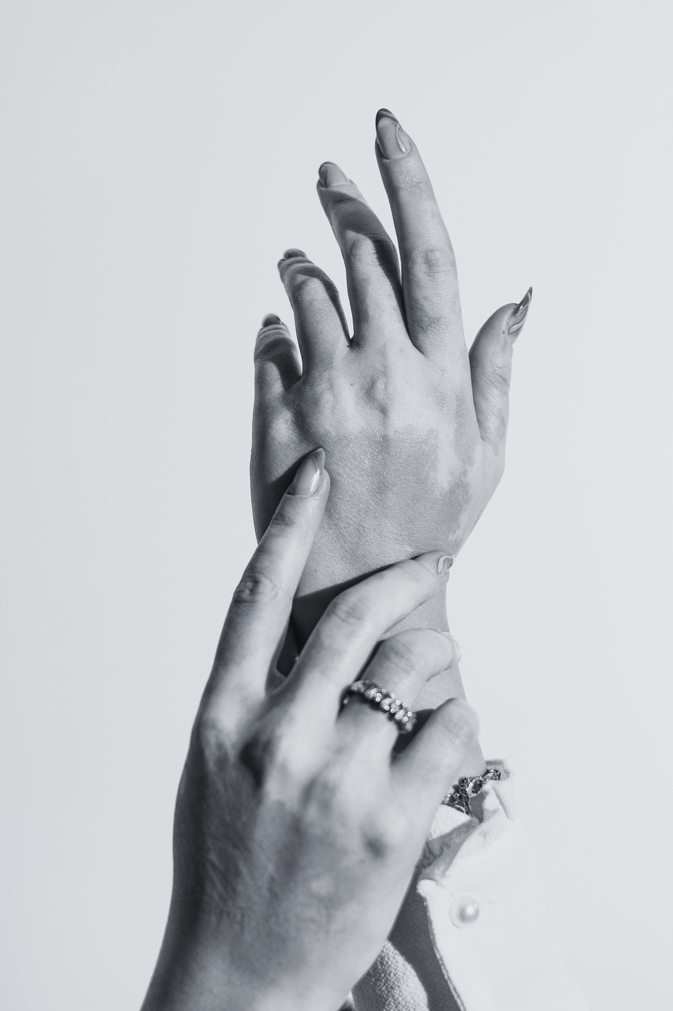
Planteamiento del problema
AGENDAMIENTO MANUAL
INFORMACION DISPERSA
POCA FIDELIZACION
BAJA TRAZABILIDAD
FALTA DE ORGANIZACION

Slide 4
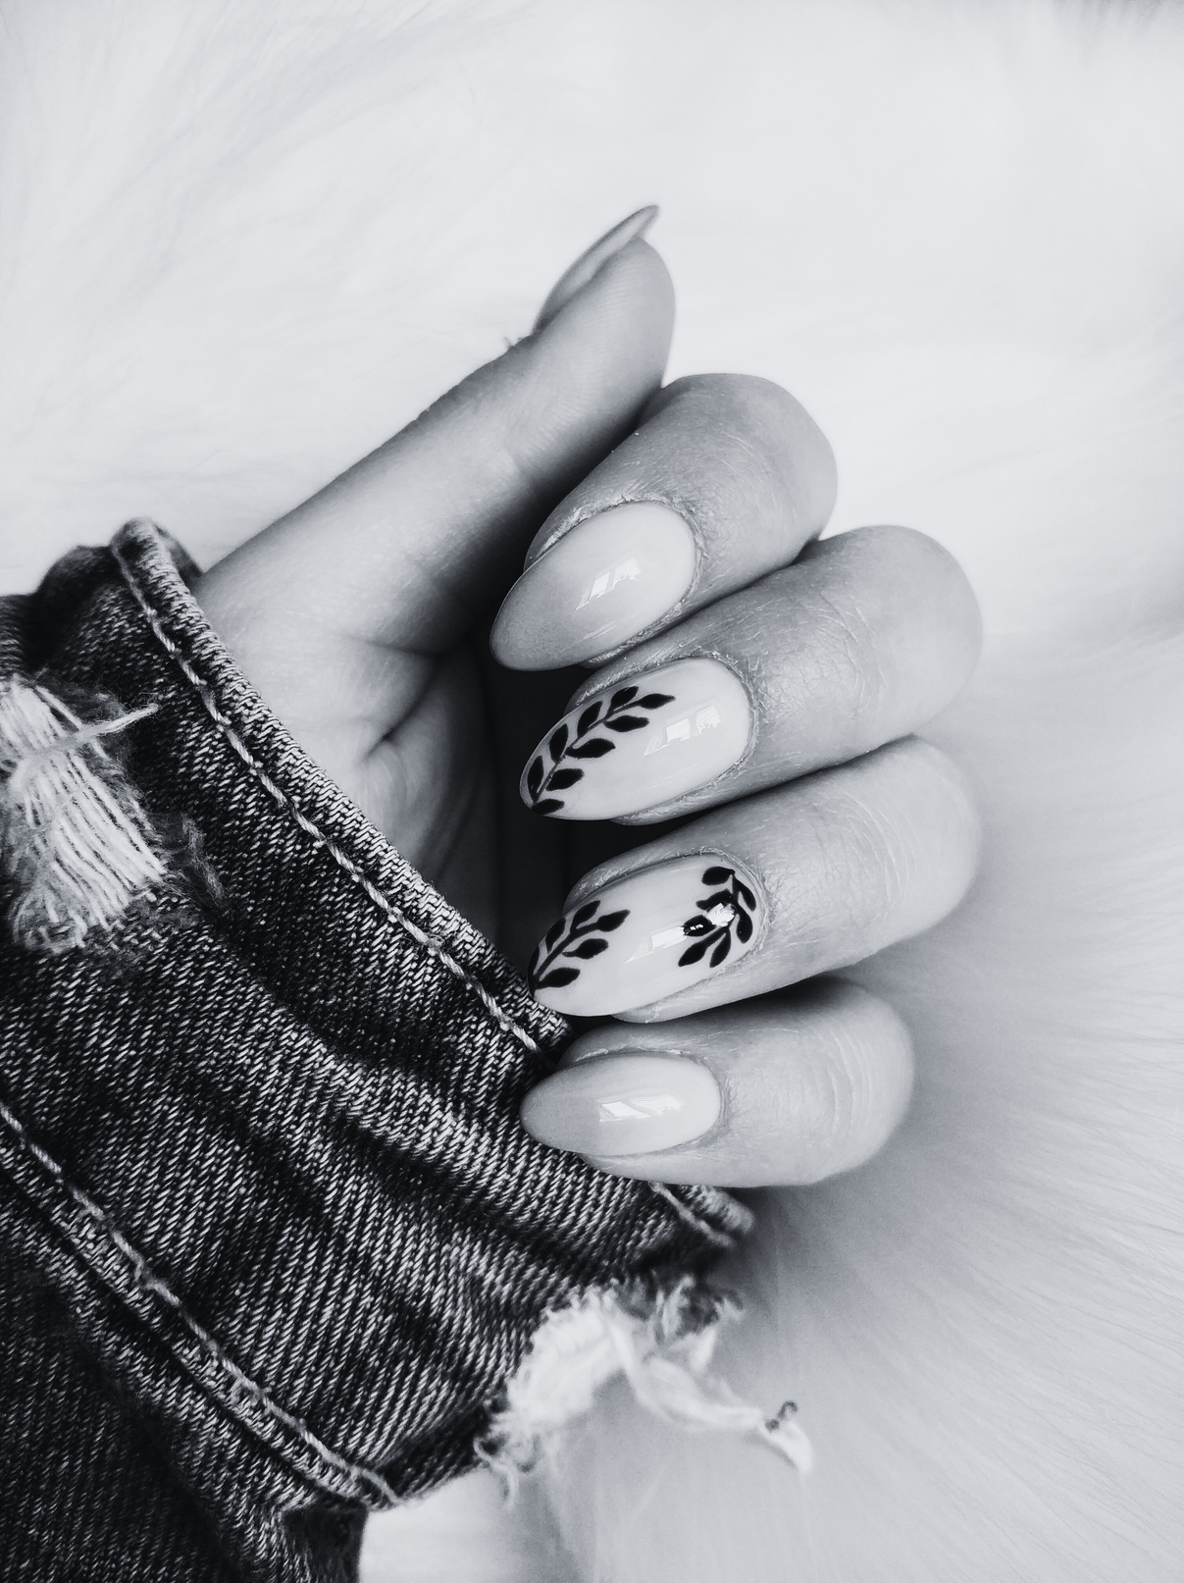
Objetivos especificos
GENERAR EL PORTAL WEB PARA RESERVAR HORA
MODULO PARA CLIENTES, ATENCION Y ADMINISTRADOR
APARTADO PARA TRACKEAR CLIENTES Y CITAS PASADAS

